Slide 1

Caso de estudo #2: AirTags e privacidade
Grupo 44
Francisco Sanchez, João Costa, Francisco Guilherme e João Rodrigues

Slide 2
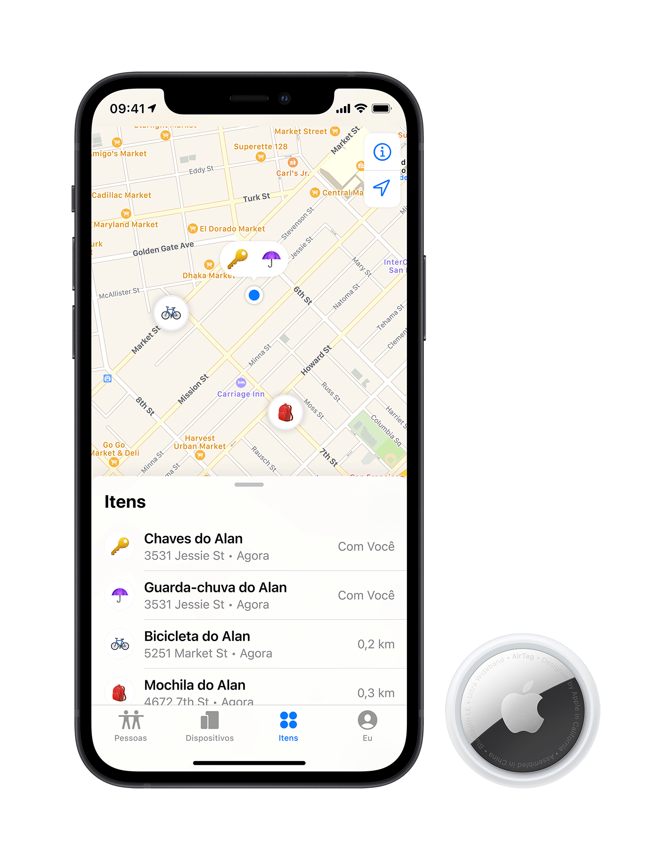
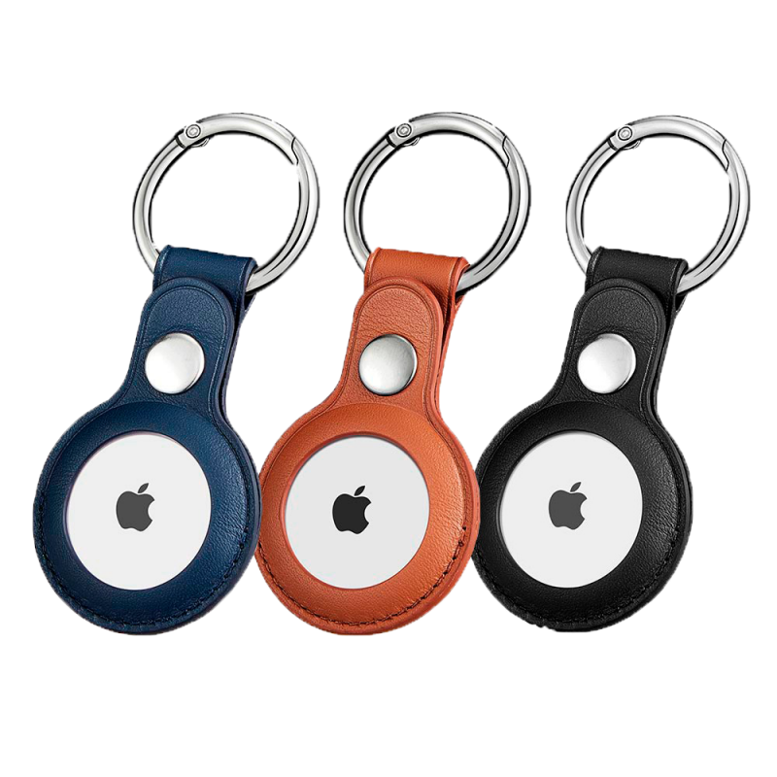

O que são AirTags?
Os AirTags são dispositivos de rastreamento produzidos pela Apple e compativeis com produtos da mesma.

Slide 3

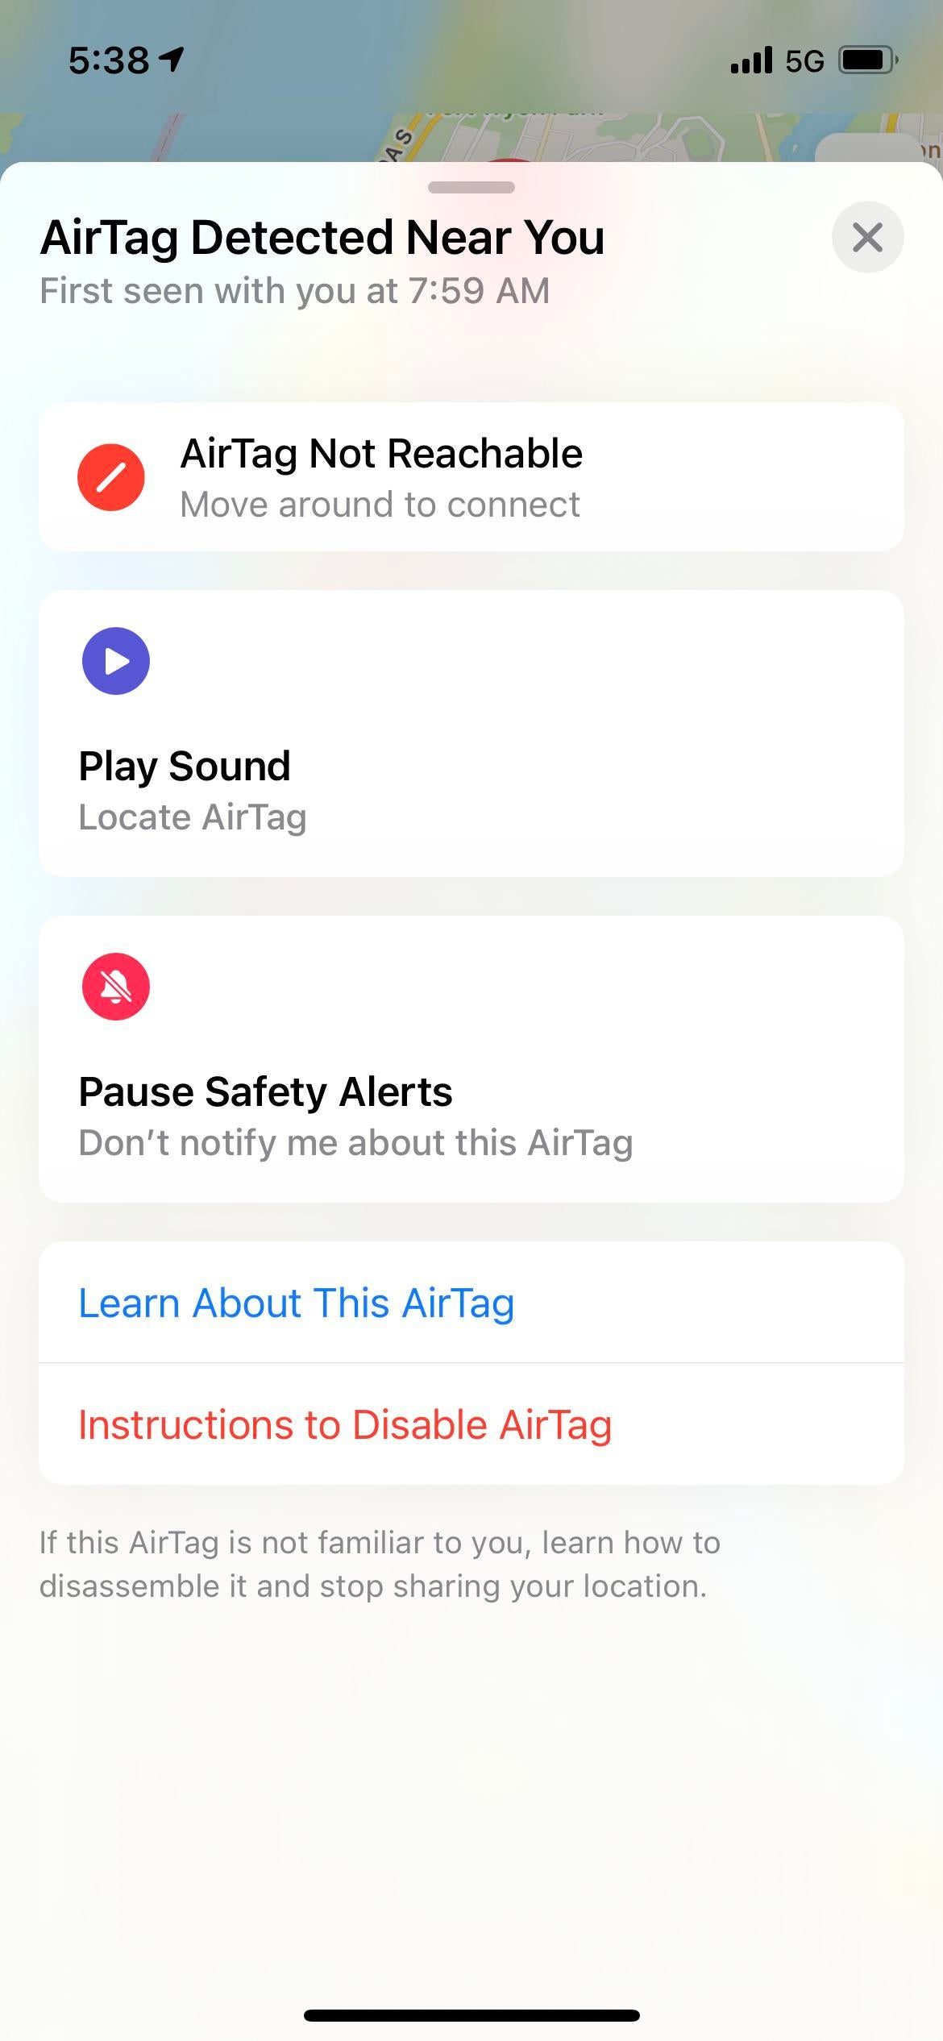

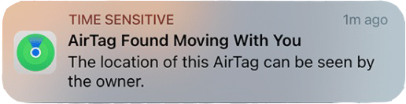
Abordagens Éticas
Justiça
Bem comum
Responsabilizar os utilizadores pelo mau uso da tecnologia
Responsabilizar as empresas por possíveis falhas de segurança

Slide 4



Artigos
“I felt so violated,” she said. “I just felt like, who’s tracking me? What was their intent with me? It was scary.”
"(...) finding AirTags on their cars and in their belongings."
"(...) predicted could happen when Apple introduced the devices in April."
"(...) high-end vehicles so they can later locate and steal them.".
NY Times
The New York times: "Are Apple AirTags Being Used to Track People and Steal Cars?"
Vice: “Police Records Show Women Are Being Stalked With Apple AirTags Across the Country”
Vice
"(...) requested records mentioning AirTags in a recent eight month period from dozens of the country’s largest police departments. We obtained records from eight police departments."
"(...) could identify a man in their lives—ex-partners, husbands, bosses(...)"

Slide 5
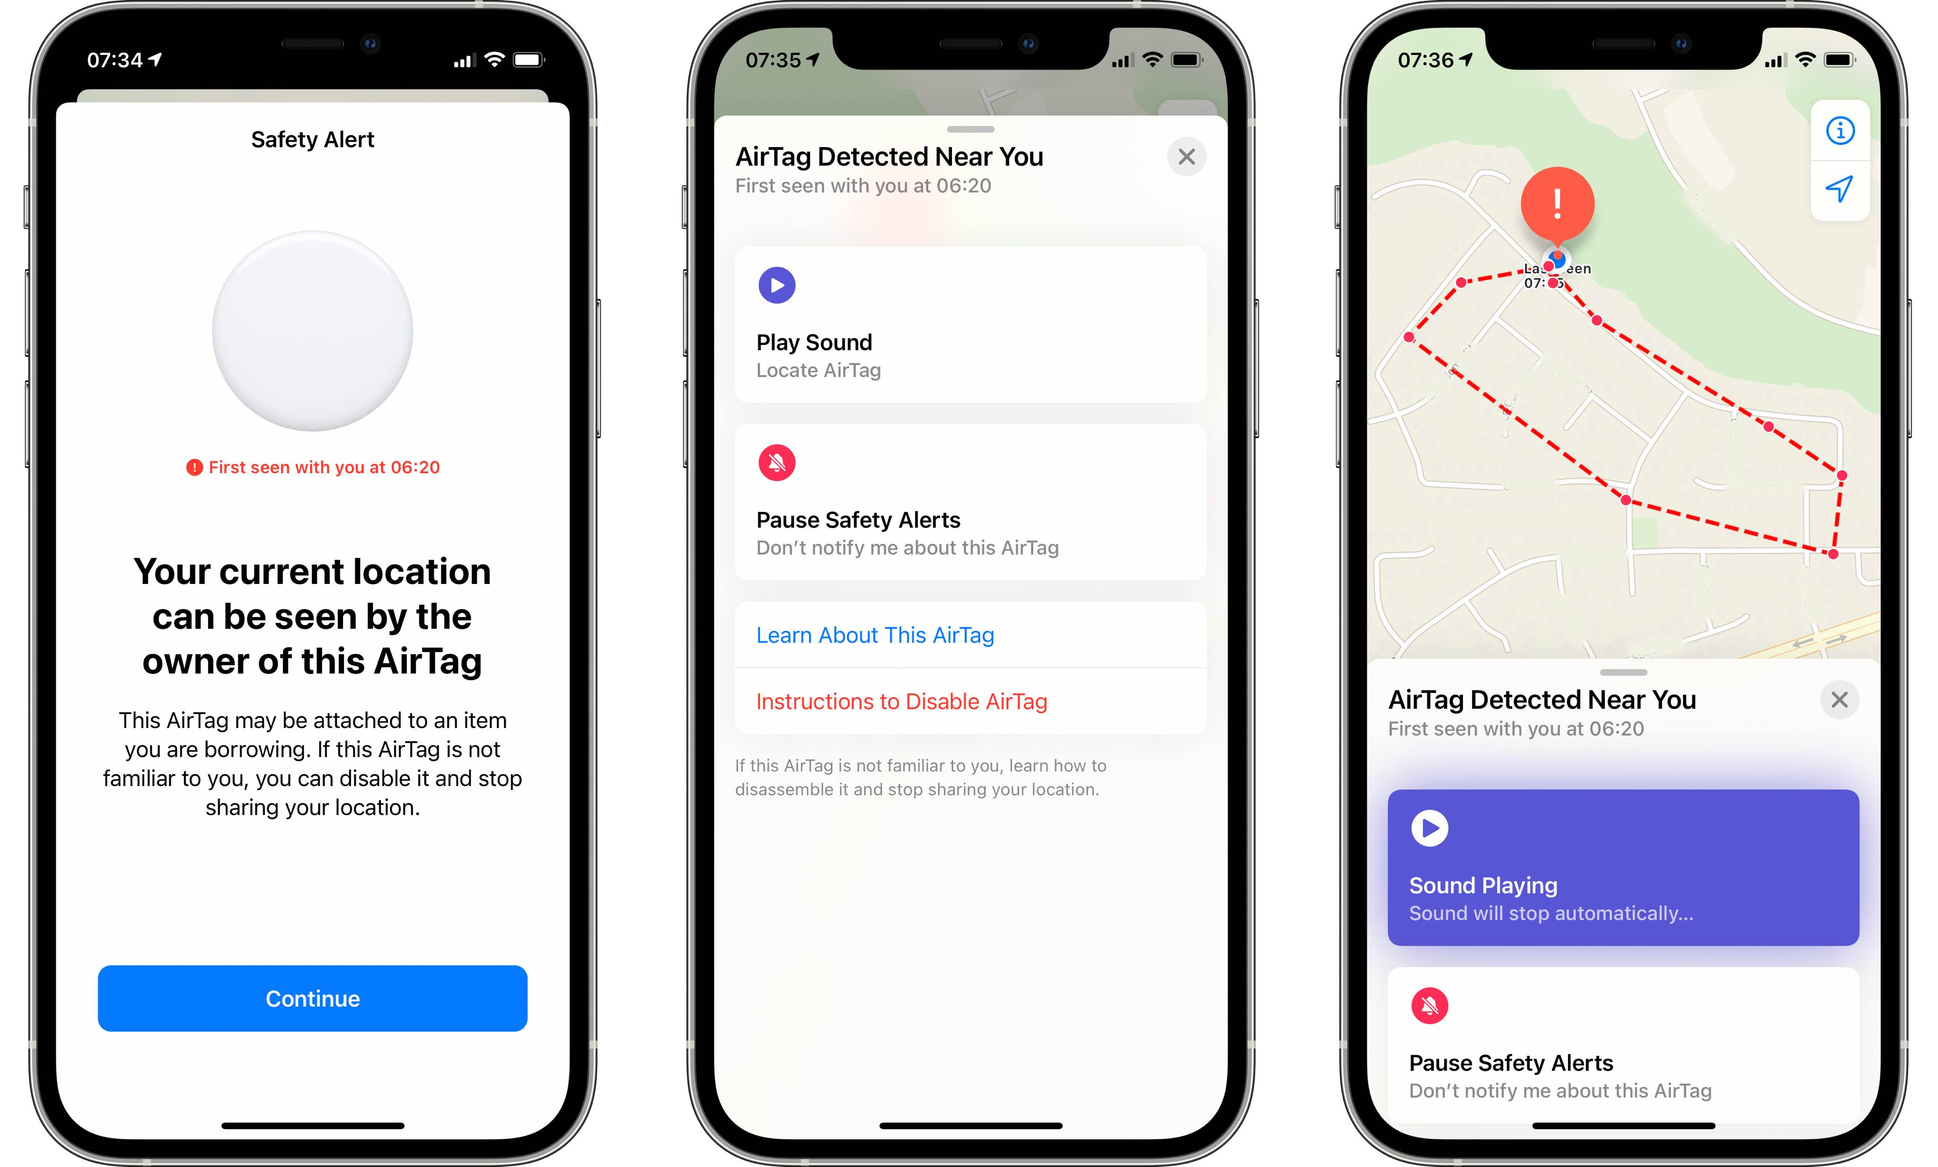
Impacto para a sociedade
Abordagem da justiça
Criar mais leis e regulamentação
Resulta mais segurança
Abordagem do bem comum
Criar mais privacidade
Resulta em menos funcionalidades

Slide 6
OBRIGADO

